Slide 1
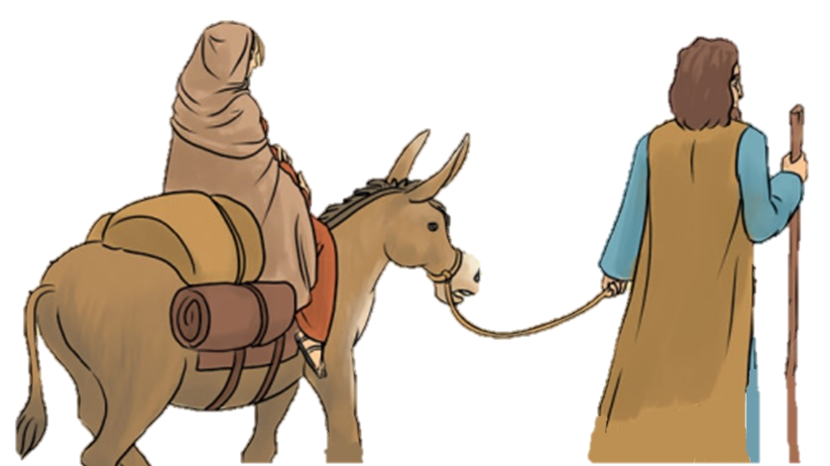
KARÁCSONY – Menekülés Egyiptomba
DIGITÁLIS HITTANÓRA
Kedves Szülők!
Kérjük, hogy segítsenek a gyermeküknek a hittanóra tananyagának az elsajátításában!
A digitális hittanórán szükség
lesz az alábbiakra:
Internet kapcsolat
Hangszóró vagy fülhallgató a hanganyaghoz
Papír lap, vagy színes lap
Ceruza, olló
Kérem, hogy indítsák el a diavetítést!
(A linkekre így tudnak rákattintani!)
Javaslat: A PPT fájlok megjelenítéséhez használják a WPS Office ingyenes verzióját (Letölthető innen: WPS Office letöltések ). Az alkalmazás elérhető Windows-os és Android-os platformokra is!

Slide 2


Áldás, békesség!
Kezdd a digitális hittanórát az óra eleji imádsággal!

Slide 3
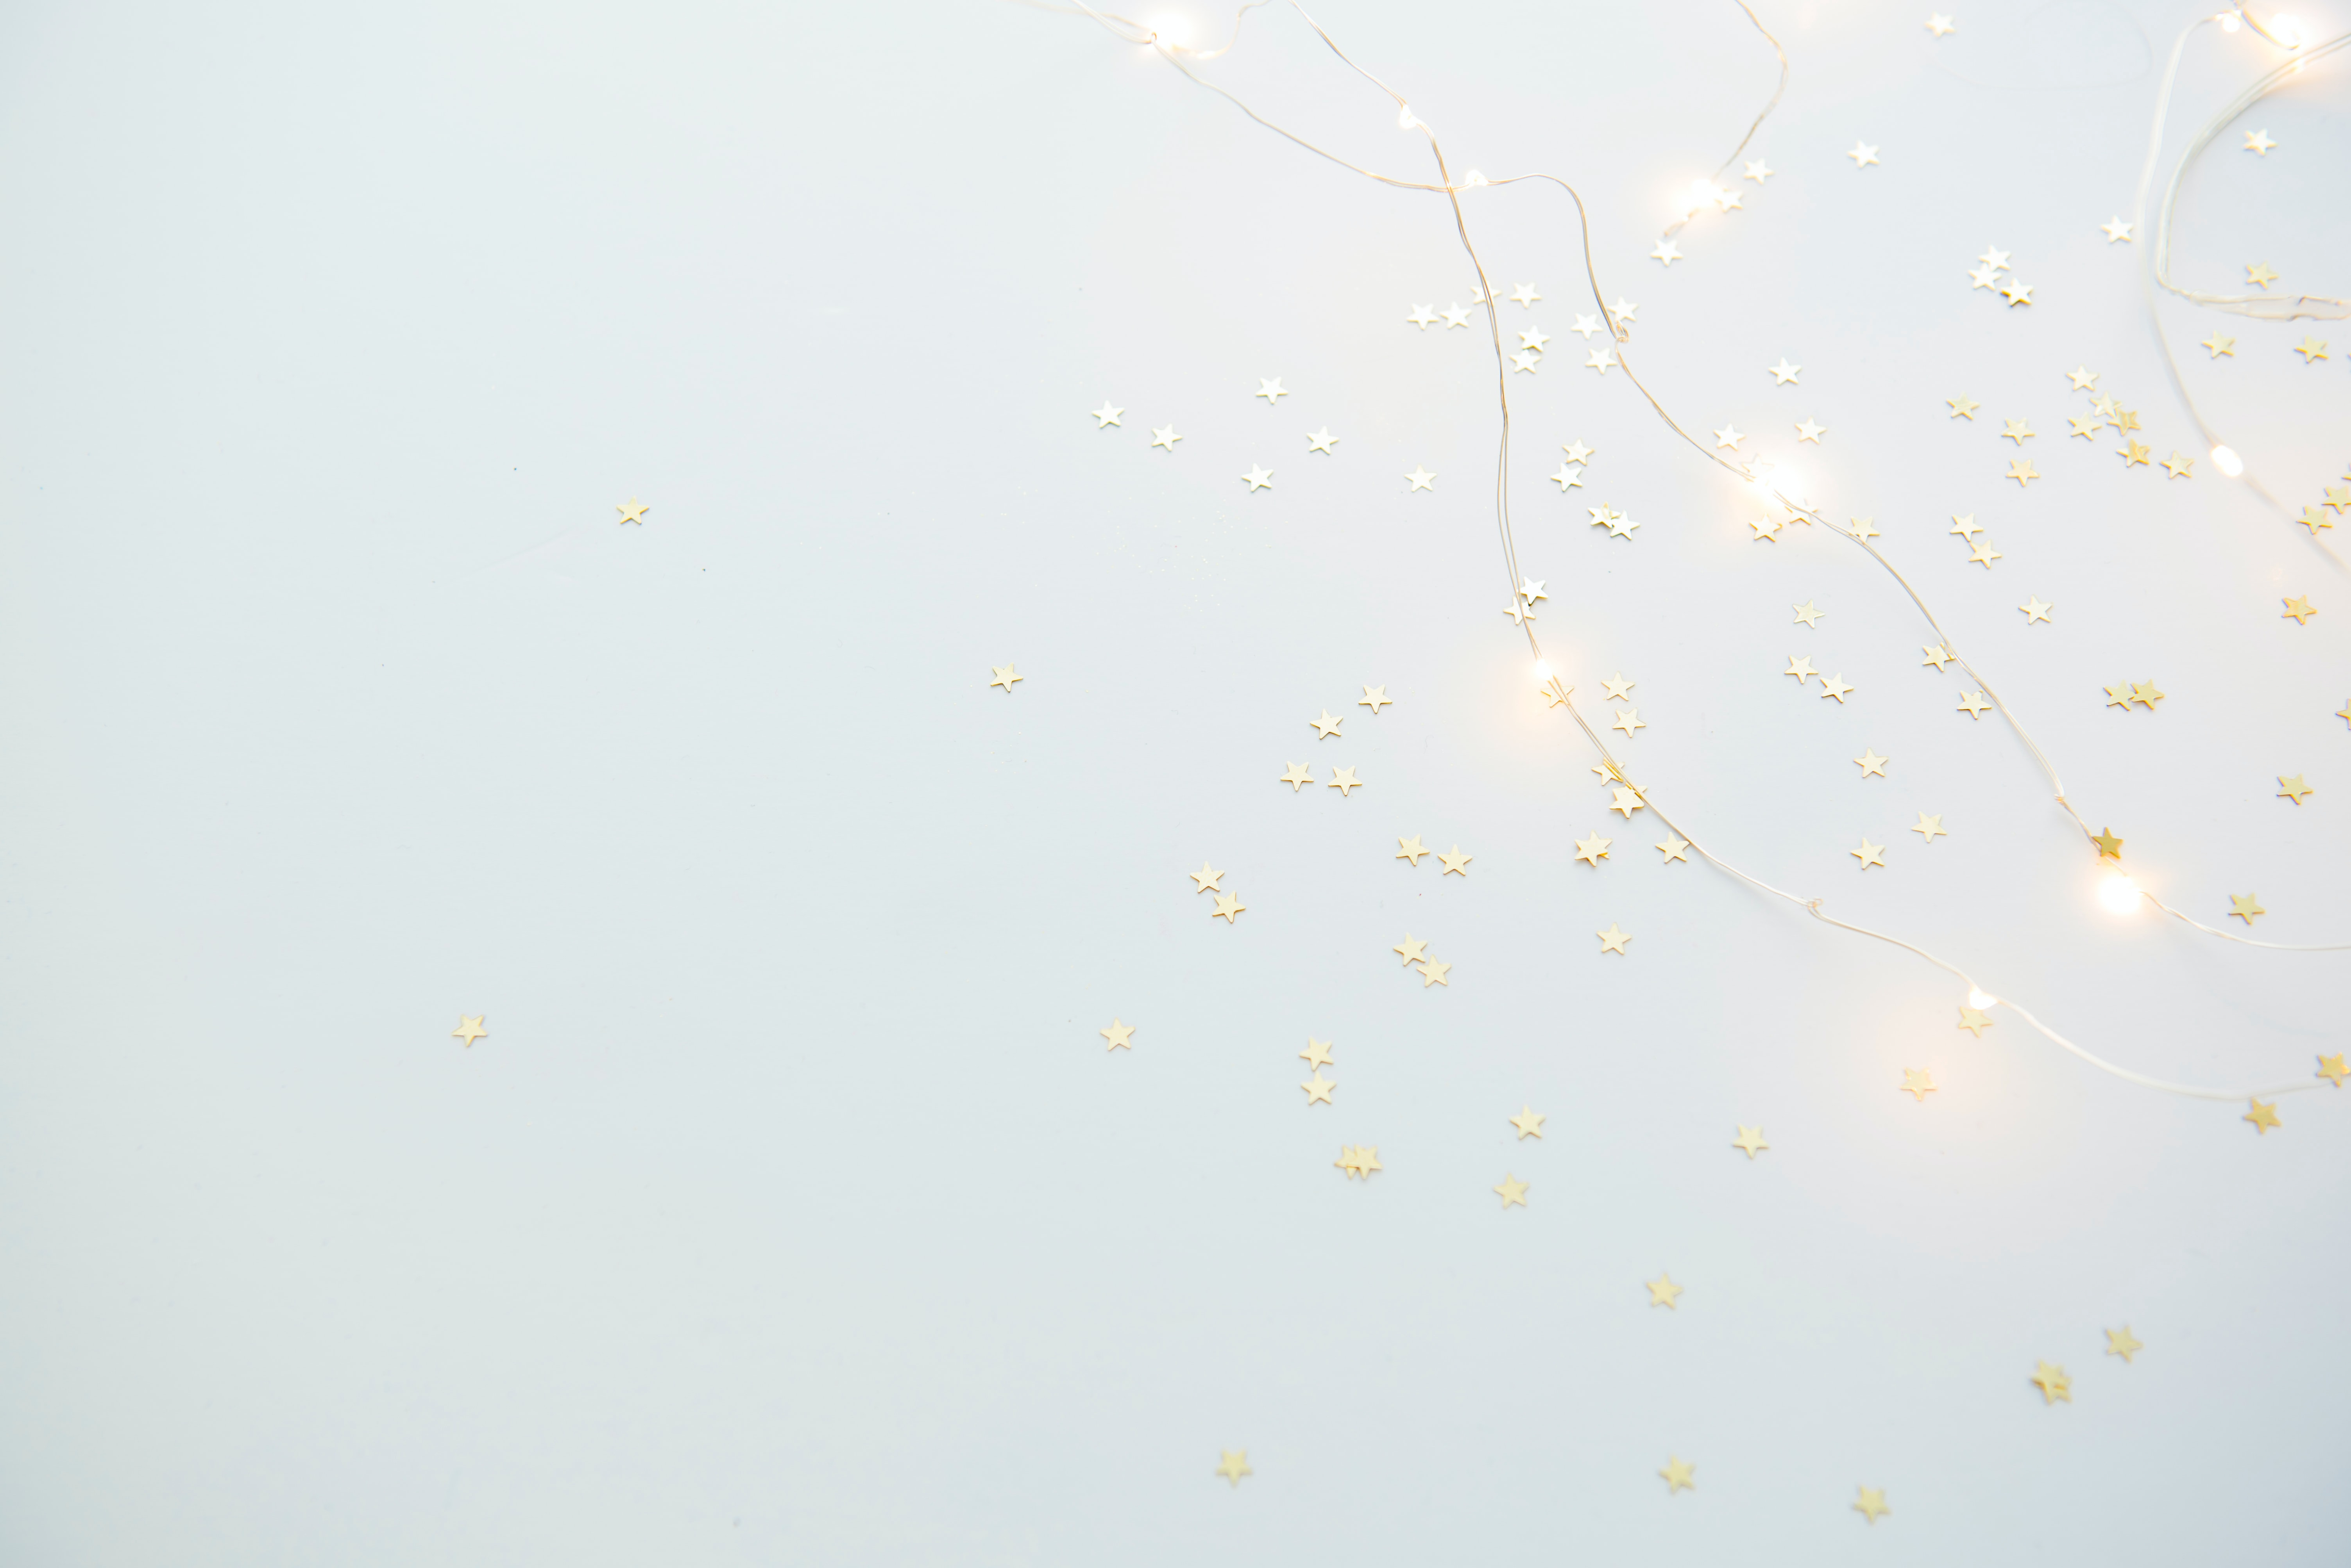

Gondold végig!
Nézd meg ezeket a képeket és gondold végig,
hogy ki, vagy mi az, ami védelmet nyújt nekik!
Válaszaidat leellenőrizheted, ha a képre kattintassz!
Mit mi véd?

Slide 4
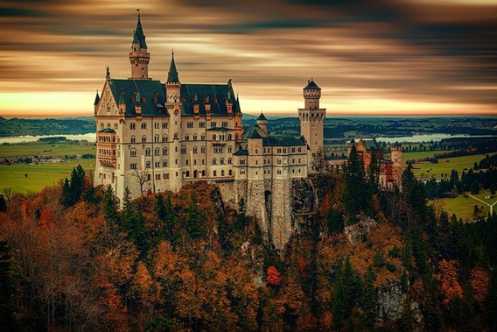
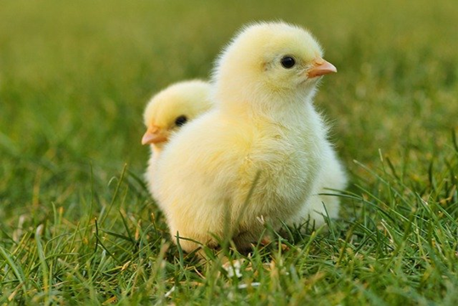
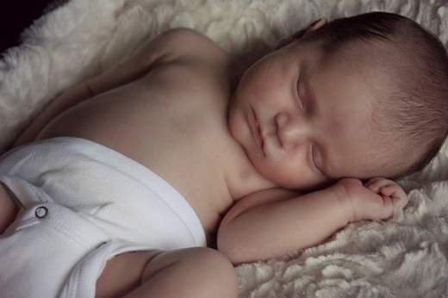
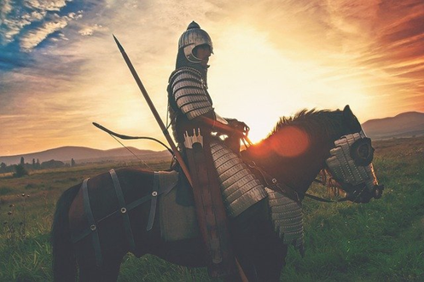
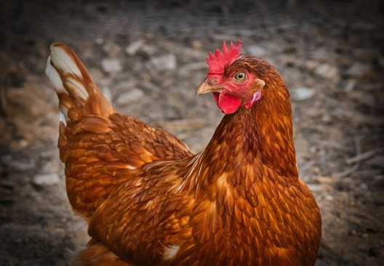
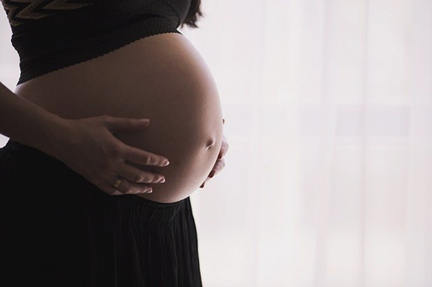
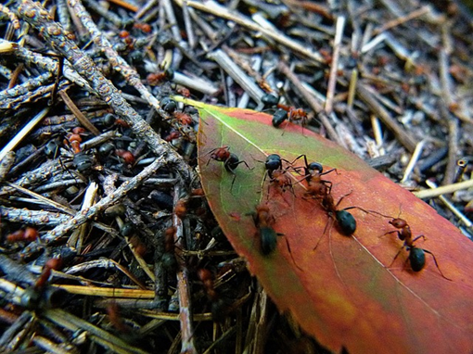
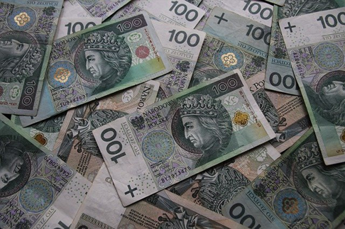
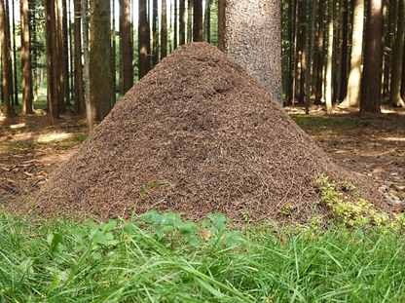
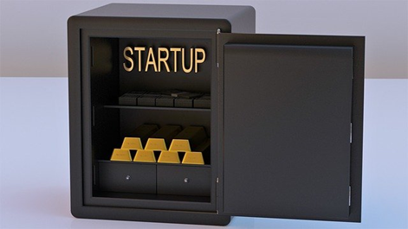
Nézd meg ezeket a képeket és gondold végig,
hogy ki, vagy mi az, ami védelmet nyújt nekik!
Válaszaidat leellenőrizheted, ha a képre kattintasz!
(Több jó válasz is lehetséges. Nem biztos, hogy mindig a te válaszod jelenik meg a kép alatt.)
Gondold végig!
Mit mi véd?

Slide 5
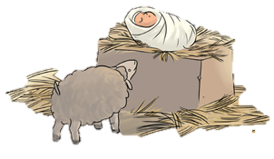
A megszületett kis Jézusnak is védelemre volt szüksége.
Mai történetünkből kiderül, hogy pontosan miért.
Józsefnek nemcsak Jézus születése előtt, hanem Jézus születése után is megjelent az angyal, hogy átadja Isten üzenetét.
Vajon miért volt erre szükség?

Slide 6
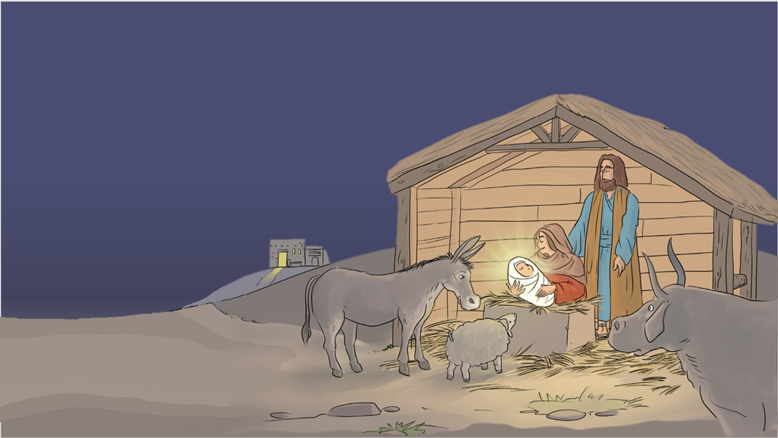
Ismeritek az első karácsony történetét:
Jézus, Isten Fia Betlehemben egy barlangistállóban született meg.

Slide 7
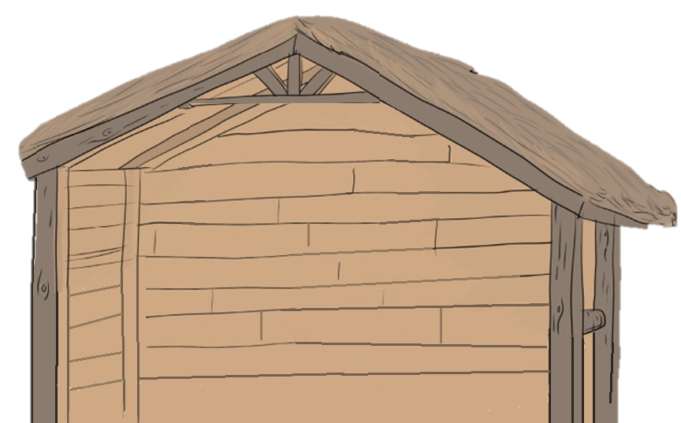
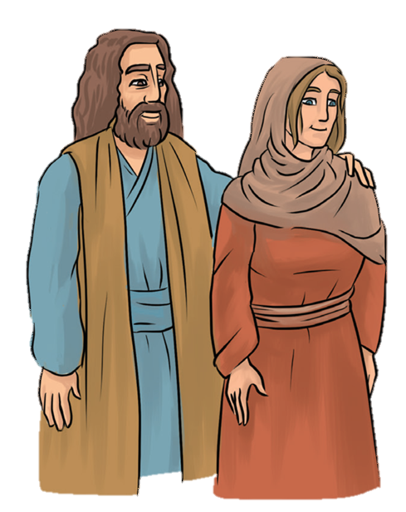
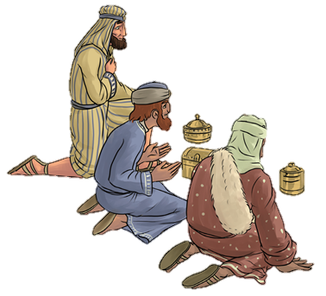
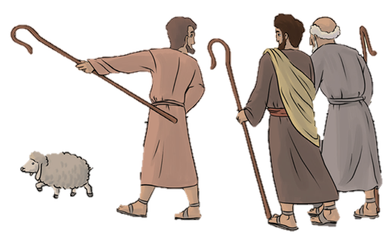
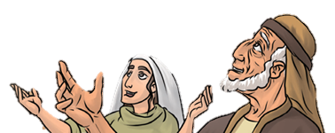
Csak akinek Isten kijelentette terveit, csak az tudta,
hogy királyfi Ő.

Slide 8
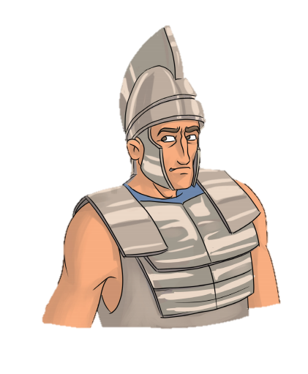
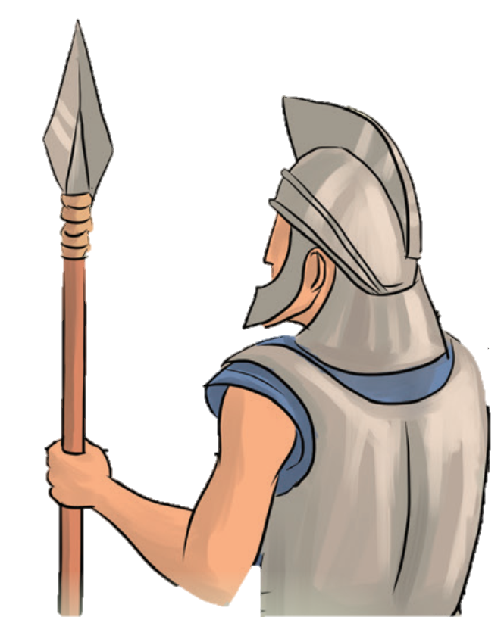
„…fiú adatik nekünk. Az uralom az ő vállán lesz…”
– írta Ézsaiás próféta még sok évvel Jézus születése előtt.
Amikor a gonosz és féltékeny Heródes király, a zsidók akkori uralkodója a bölcsektől megtudta, hogy a Messiás megszületett, azonnal kerestetni kezdte a gyermeket, hogy elpusztítsa.

Slide 9
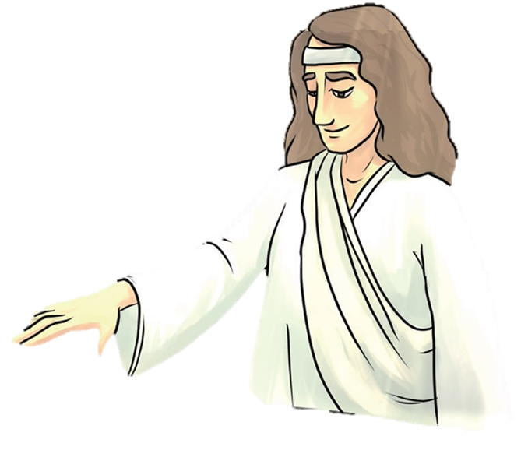
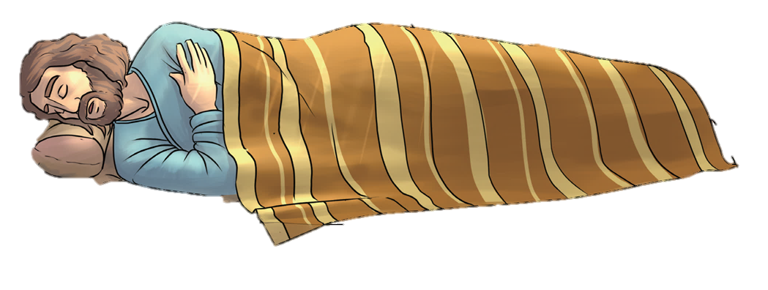
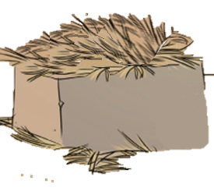
Vidd a családod Egyiptomba! Heródes halálra keresteti a gyermeket, menekülnötök kell!
Eközben József álmában ismét angyal jelent meg. Most már egészen határozott feladatot bízott rá:

Slide 10
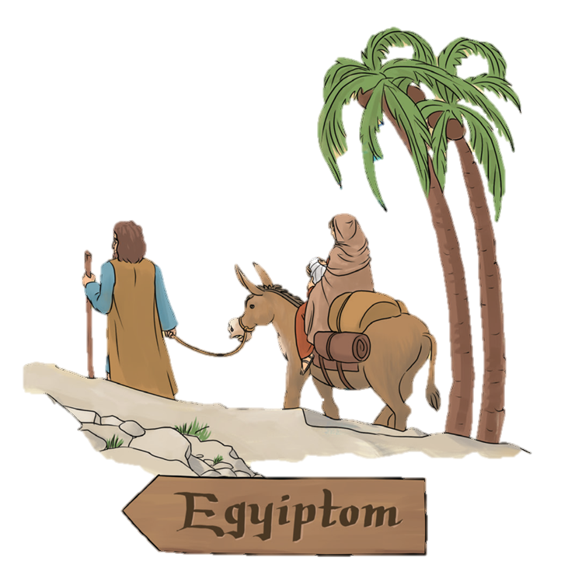
József késlekedés nélkül engedelmeskedett.
Még az éjjel összecsomagolta, amijük volt: ajándékokat, élelmet, mindent, ami náluk volt.
Felmálházta a család egyetlen szamarát, felültette rá a feleségét, Máriát, ölében a kis Jézussal, és újra útra keltek.
Ezúttal hármasban, és jóval távolabbi cél felé. Akárcsak egykori őse - aki szintén a József nevet viselte -, Egyiptom felé vette az irányt.

Slide 11


Tudod-e?
Isten gyakran azáltal gondoskodik az emberekről, hogy küld valakit, aki engedelmes, és elvégzi Istentől kapott gondoskodó feladatát.
Jézusnak, Isten Fiának menekülnie kellett. Isten gondviselése megőrizte ebben a nehéz helyzetben, de ehhez Józsefnek vállalnia kellett ezt a hosszú és viszontagságos utat.

Slide 12
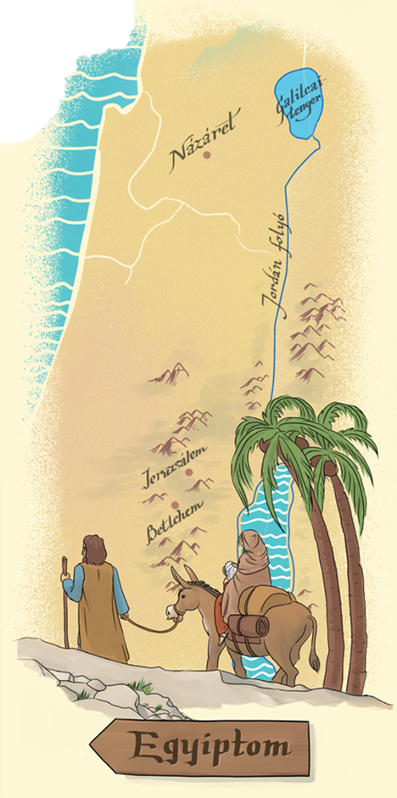
József az álomban elhangzó üzenetre azonnali engedelmességgel válaszolt.
Késlekedés nélkül cselekedett.
PEDIG
Semmi sem utalt arra, hogy veszélyben volnának.
Fáradtak voltak.
Akkor született meg Jézus.
Egy újszülöttel az utazás veszélyes lehet.
Idegen országba menni nem tűnik logikusnak.
Sőt veszélyes is lehet!
Éjszaka menekülni különösen is veszélyes lehet: rablók miatt, vadállatok miatt.
ÉS MÉGIS!

Slide 13
József azonnal engedelmeskedett Istennek.
És az Úr megőrizte őket és gondoskodott róluk.
Te is ilyen engedelmes vagy, mint József?
Engedelmeskedni nem mindig könnyű, pedig szüleink, tanáraink így tudnak gondoskodni rólunk!

Slide 14

Te kaptál-e már olyan ajándékot, amiről gondoskodnod kell, amire különösen vigyázol?
Rajzold le az ajándékot egy lapra, és mindazt, amivel gondoskodsz róla!

Slide 15
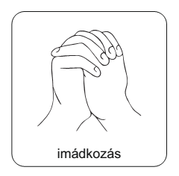
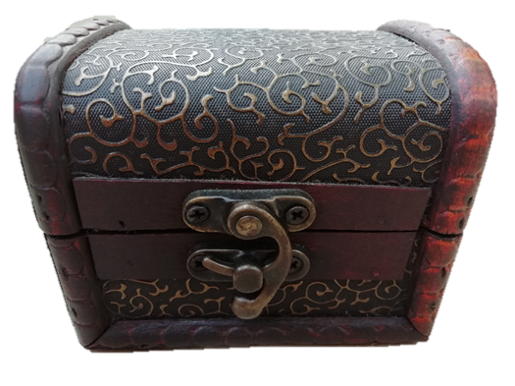
Ez a kincses doboz a bölcsekkel utazott el egészen Betlehemig.
A megszületett királynak hozták benne az ajándékot: aranyat, tömjént és mirhát.
Imádkozz azért a kincsért,
amit nehéz megőrizned!
A doboz földi kincseket rejtett, József családja égi kincseket.
Tudod, hogy bennünk is vannak kincsek, amelyekre vigyáznunk kell?
önmegtartóztatás
szelídség
hűség
jóság
szívesség
türelem
békesség
öröm
szeretet

Slide 16
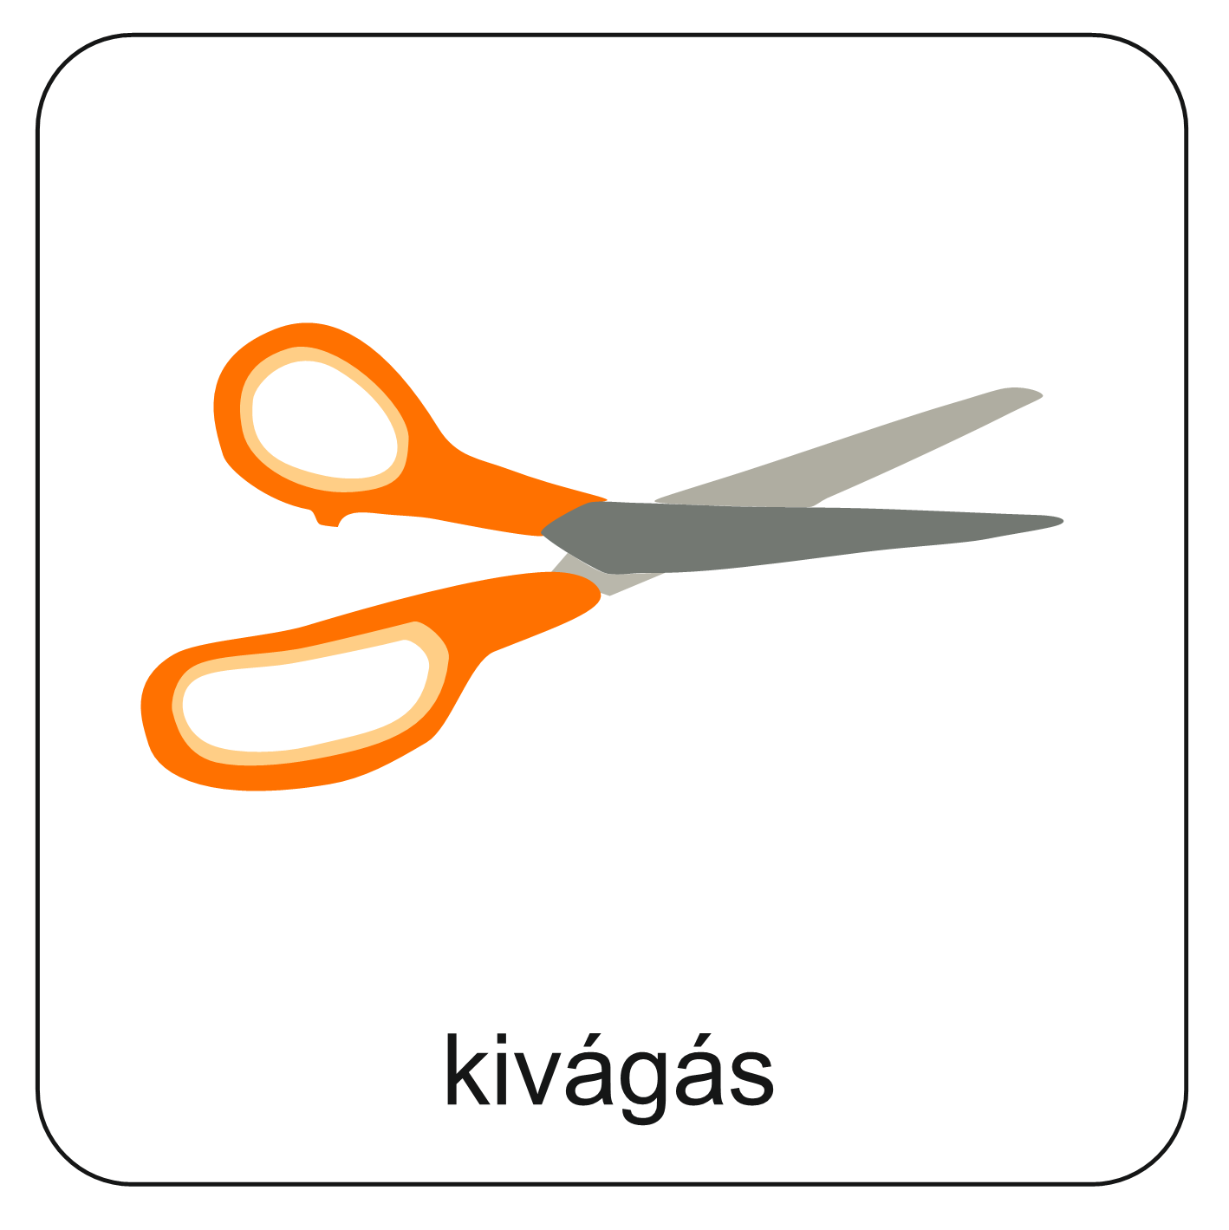
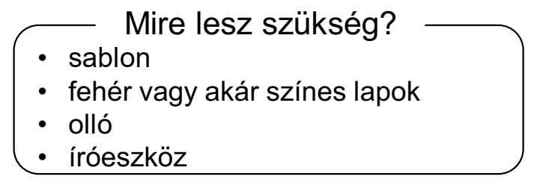

Józsefnek tehát Jézus születése után is megjelent az angyal,
hogy átadja Isten üzenetét.
Vágjuk ki papírból Isten hírnökét!
Készítsünk angyalláncot!

Slide 17
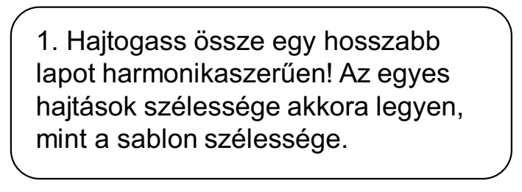



Slide 18
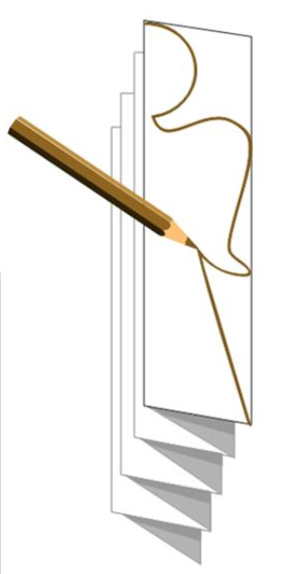
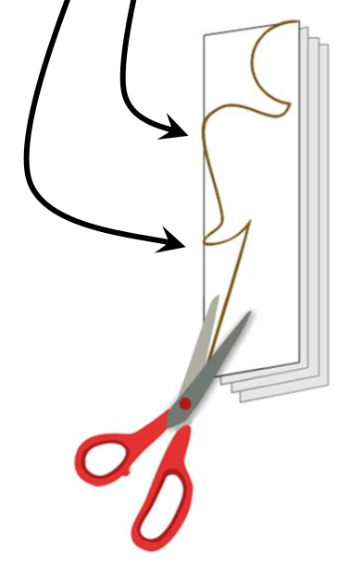
2. Rajzold körbe az angyalt a kivágott sablon segítségével! Az angyal testének közepén lévő vonalat nem kell rárajzolni a sablonra.
Figyelj arra, hogy az angyal külső körvonalánál ne vágd le az érintkezési pontokat!

Slide 19
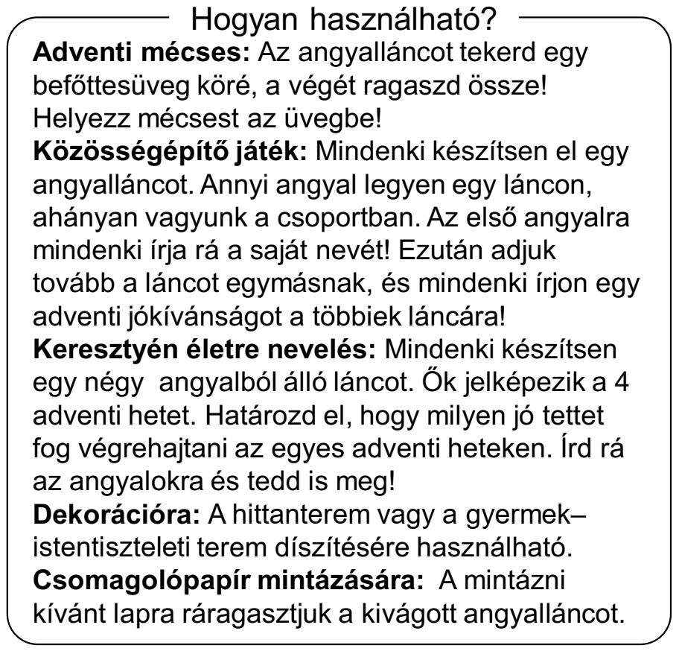

Slide 20

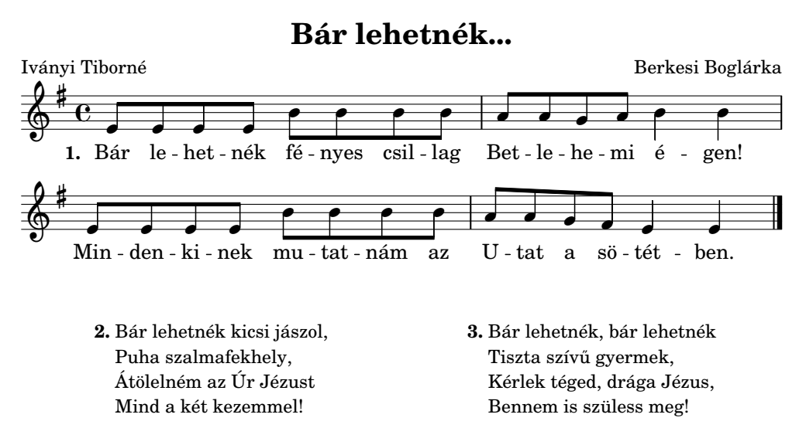

Tanuljuk meg ezt a szép karácsonyi éneket!

Slide 21
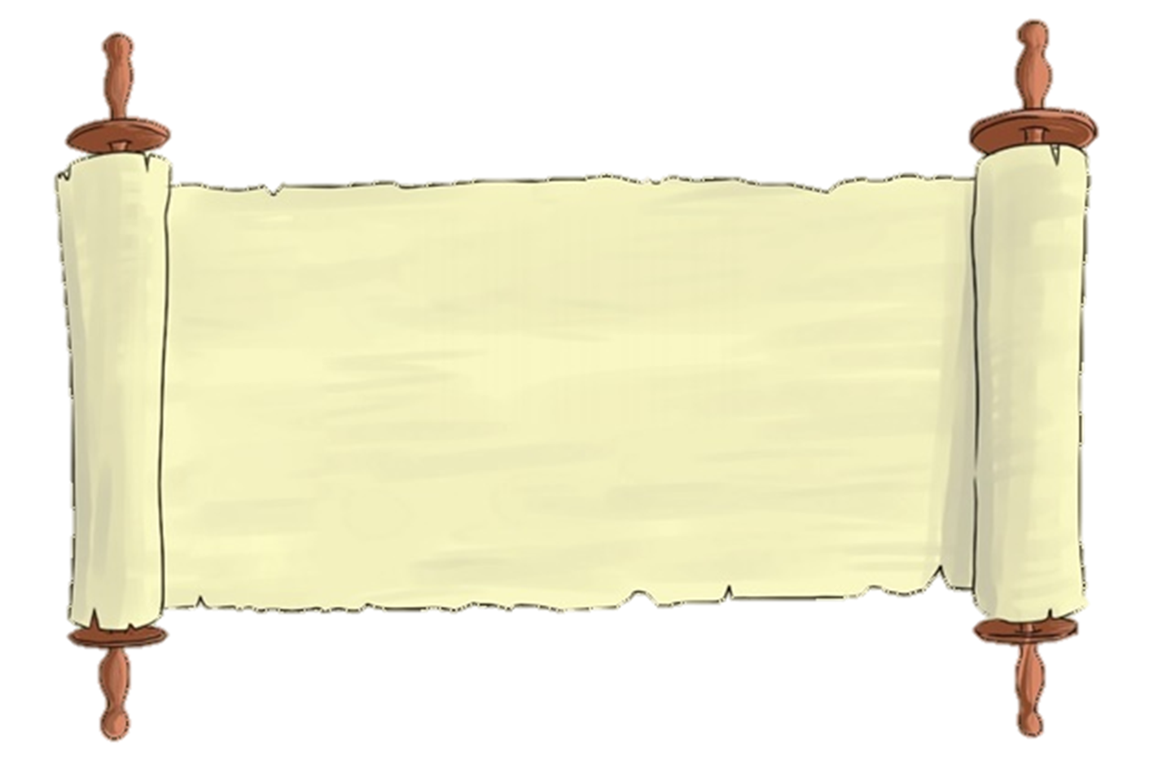
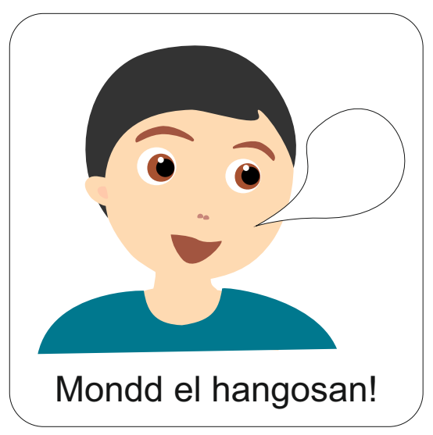
„A rád bízott drága kincset őrizd meg a bennünk lakozó Szentlélek által.”
(Pál második levele Timóteushoz 1,14)
Aranymondás
Olvasd el Isten üzenetét és add tovább az Igét valakinek!

Slide 22
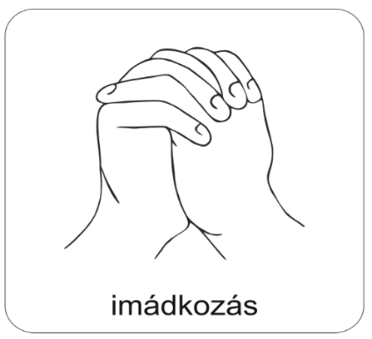
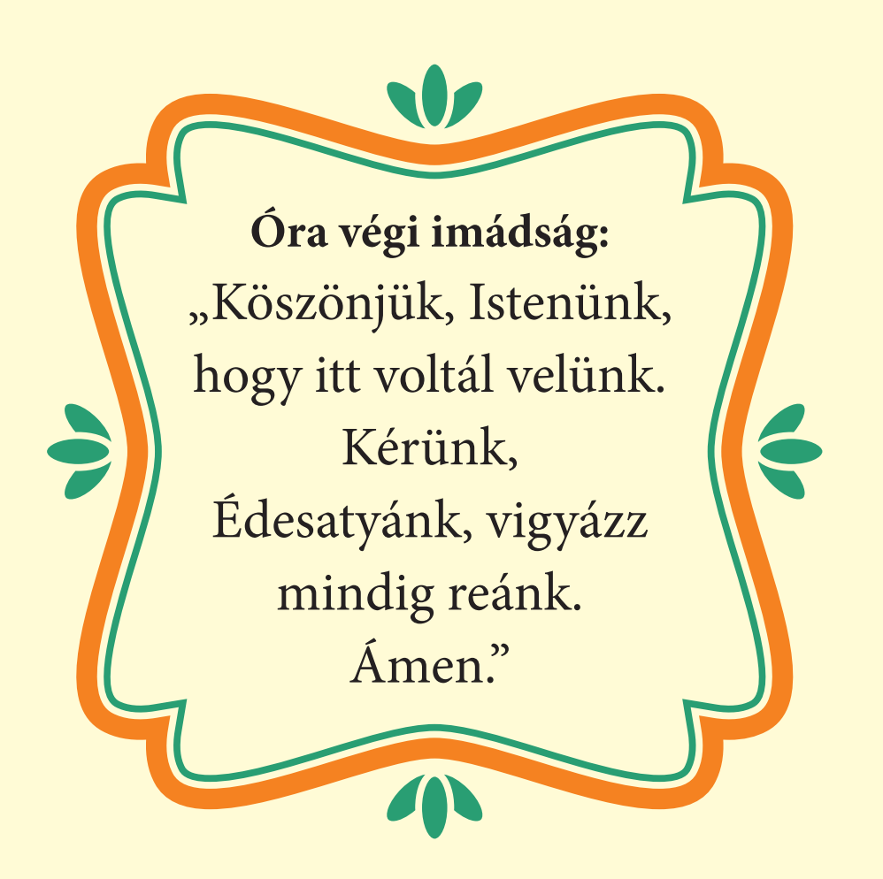
A digitális hittanóra végén így imádkozz!
Kedves Hittanos!
Várunk a következő digitális hittanórára!
Áldás, békesség!

Slide 23
Áldás, békesség!
Kedves Szülők!
Köszönjük a segítségüket!
Isten áldását kívánjuk ezzel az Igével!
„Te vagy az én erőm, rólad zeng énekem.
Erős váram az Isten,
az én hűséges Istenem.”
(Zsoltárok könyve 59,18)
A PPT-ben felhasznált képek a www.unsplash.com és a www.pixabay.hu internetes oldalon találhatóak és ingyenesen letölthetőek!

